Slide 1
本科毕业设计(论文)结题答辩
基于CryptDB的加密数据功能保全系统
的设计与实现
软件工程2014级 张涵一

Slide 2
目录
1
毕业设计内容概述
2
系统的设计与实现
3
安全性与效率分析
4
系统改进方向

Slide 3
1 –毕业设计内容概述

Slide 4
1 –毕业设计内容概述
1.背景： 安全问题
2.是什么： 加密系统→保证用户数据存储的安全性
用户对密文无感知的系统
3.意义： 保证安全性的前提下，实现用户在Web端的功能保全
4.功能保全： name=“zhy” name_enc=“[zhy]”
income between 100 and 200 [x] 与[100]的大小关系比较
income=income*1.1 [x]*1.1实现计算
income=income+1000 [x]+1000实现计算
格式保全

Slide 5
1 –毕业设计内容概述
5.方式：利用多种加密算法对数据加密，以实现用户的不同需求
Enc1（AES） -- 精确查询
Enc2（Paillier）--比较与计算
Enc3 --格式保全
6.思想：功能保全来自CryptDB，提出了一对多密文表的思想
7.改进：按列加密（一对一密文表，扩充列）
权限控制（不同用户数据存于一张密文表）
用户个性化定制加密策略（安全优先、功能优先）

Slide 6
1 –毕业设计内容概述
Web应用
代理层
数据库
数据处理请求
数据加密解密
密文数据库

Slide 7
2 –系统的设计与实现

Slide 8
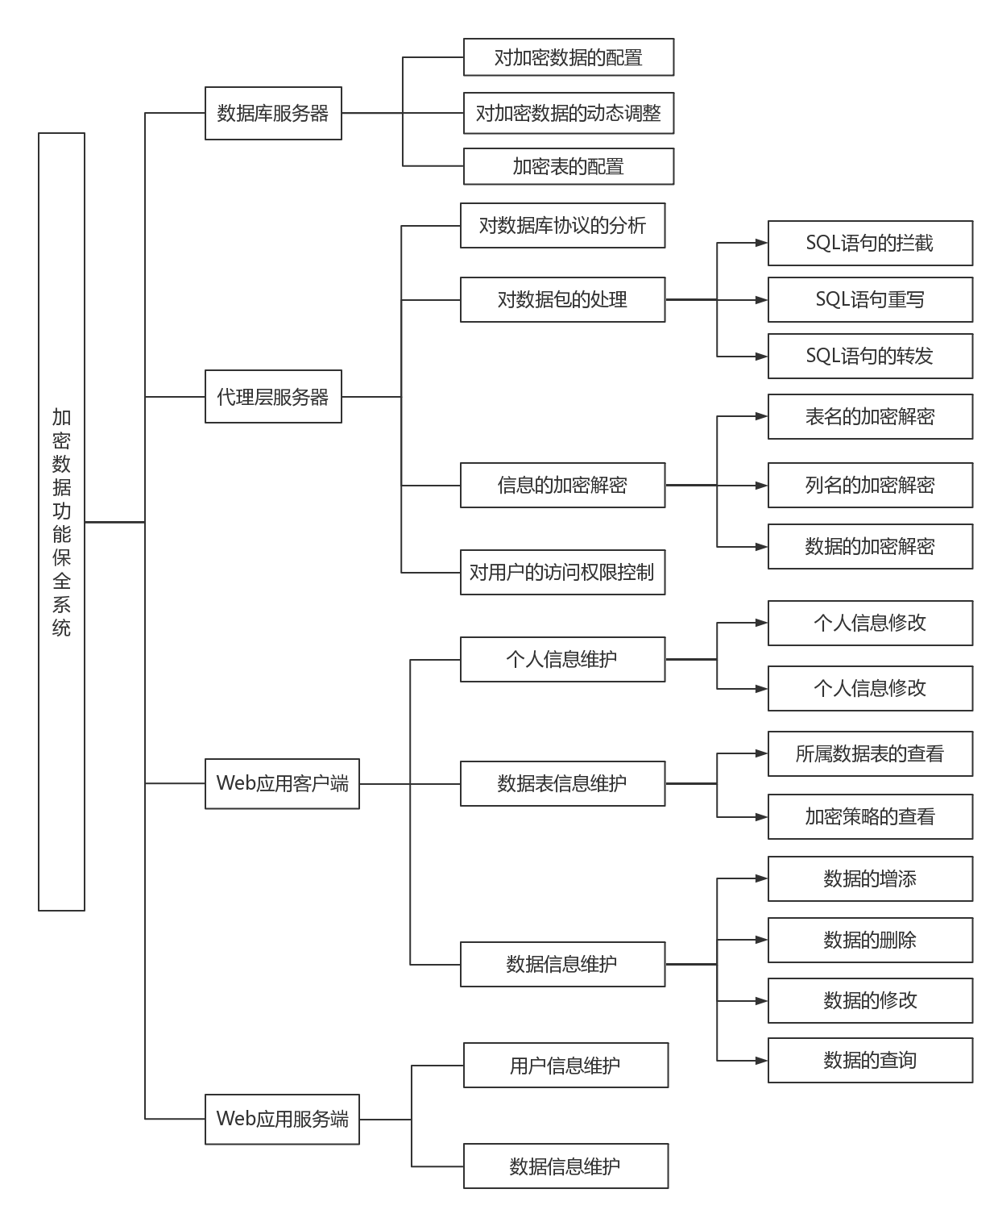
2 –系统设计与实现
1.数据库： 数据库、加密表的配置
密文数据的处理
2.代理层： 数据和表的加密解密
权限控制的实现
SQL语句的拦截、改写、转发
3.Web端： 数据处理请求等基本交互

Slide 9
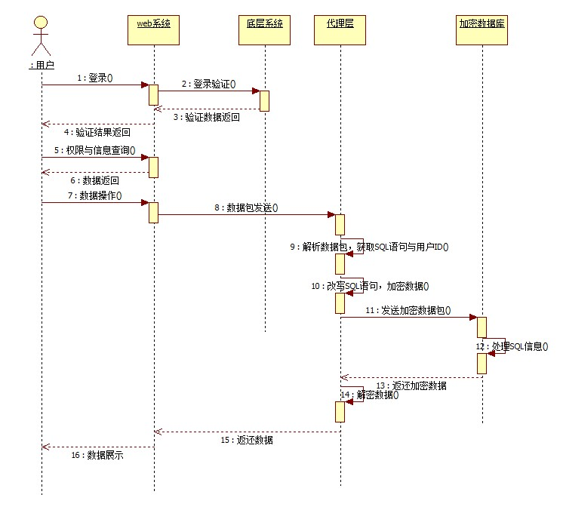
2 –系统设计与实现
系统运作描述：
Web的登录与交互 (1-7)
代理层拦截数据包（8）
代理层处理数据包，进行加密、封装等操作（9-10）
代理层向数据库转发加密数据包（11）
数据库处理（12）
数据库交付加密数据至代理层（13）
代理层进行数据解密（14）
数据交付（15-16）

Slide 10
2 –系统设计与实现（数据库）
1.一张明文表对应一张密文表，且密文表中数据均为密文
（资源节约，数据库端绝对的安全）
2.字段是否需要加密，取决于字段是否为敏感数据（orderid、tel）
（只对敏感数据加密，保证系统的效率）
3.字段以几种方式加密，取决于字段可能进行的操作（idnumber、income）
（高需求字段低安全，低需求字段高安全，保证系统的安全性）
4.权限控制的实现，密文表加入userid字段
5.字段类型与长度，依据加密算法密文规定，varchar（255）
6.表名与列名的加密，一一映射（提高系统效率，避免表名列名的加密解密）

Slide 11
2 –系统设计与实现（代理层）
系统采用的加密算法：
1.AES，国际加密标准，实现明文与密文的一一对应
2.Paillier，明文与密文无法一一对应，但可以实现密文的大小比较，数乘，加法等操作
3.循环移位置换加密算法（Enc3）只能实现数据密文的格式保全，用户有特定需要时使用
安全性：AES>Paillier>Enc3
实现功能：Paillier（密文计算） AES（相等判断） Enc3（相等判断）
按列加密保证了不需要实现计算的列的安全强度是AES标准
需要实现计算的列的安全强度是Paillier标准
由于P加密不能实现比较相等，故需要实现计算的列应以有2个加密列

Slide 12
2 –系统设计与实现（代理层）
加密解密的实现形式：SQL的截获、解析与改写
SQL的截获：mybatis技术，spring注解，处理前实现拦截
SQL的解析：SQL类型的判断，AOP面向切面编程方法（不同类型参数位置不同，只有Select返回值需要处理）
SQL的改写：关键字识别（“=”、“between and”、“+” “*”）确定数据加密方式，调用算法进行数据加密。对于表名列名，查询替换表进行加密解密。
数据解密：只涉及Select语句，代理层接收到的是一个个list，根据密文表各列的设计，采取对应的解密算法进行解密。
权限控制：ID---userid（一一映射，保证了用户无法与数据库进行直接交互，因为不知道自己ID对应的userid，防止数据窃取）

Slide 13
2 –系统设计与实现（代理层）
功能保全的实现：
1.精确查找（AES加密算法）
用户指令-SQL语句-解析类型-数据加密-发送至数据库-密文数据-明文数据
SELECT * FROM `custom` WHERE name=”ZhangHanyi” and id=“zhy0128”（关键字判断SQL类型）
SELECT * FROM `[custom]` WHERE [name]=”ZhangHanyi” and id=“zhy0128”（表名列名映射）
SELECT * FROM `[custom]` WHERE [name]=”ZhangHanyi” and userid=“1”（权限控制）
SELECT * FROM `[custom]` WHERE [name]=”ZhangHanyi” and userid=“1”（关键字判断加密方式)
SELECT * FROM `[custom]` WHERE [name]=”[ZhangHanyi]” and userid=“1”（AES方式加密数据)
{customid,[tel],[name],[income]}....（获得密文数据)
{customid,tel,name,income}....(根据每列加密方式进行对应解密）

Slide 14
2 –系统设计与实现（代理层）
功能保全的实现：
2.数据排序与计算（Paillier加密算法）
用户指令-SQL语句-解析类型-数据加密-发送至数据库-密文数据-计算处理-明文数据
SELECT * FROM `employee` WHERE income between 100 AND 200 and id=“zhy0128”
（关键字判断SQL类型）
SELECT * FROM `[employee]` WHERE [income] between 100 AND 200 and userid=“1”
（表名列名映射+权限控制+关键字判断加密方式）
SELECT * FROM `[employee]` WHERE userid=“1”（去除比较部分，检索密文表)
{employeeid,[tel],[name],[income],[outcome]}....（筛选满足100<income<200的所有密文字段)
{customid,tel,name,income,outcome}....(根据每列加密方式进行对应解密）

Slide 15
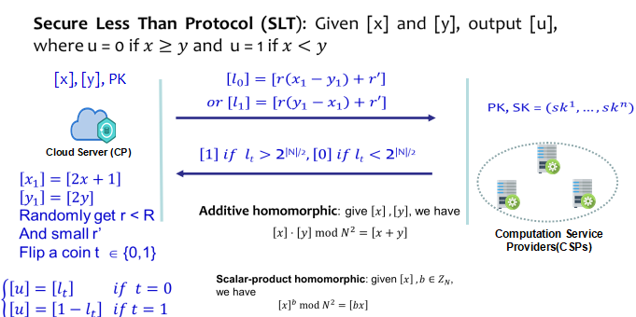
2 –系统设计与实现（代理层）
密文数据的大小比较与计算，不是通过密文数据直接的排序与计算实现的
（[100] [150] [200]无法直接排序，1.1*[10000]，1000+[10000]无法直接计算）
D(E(m1)*E(m2) mod n^2) = (m1 + m2) mod n D(E(m1)^m2 mod n^2) = (m1*m2) mod n
数据库无法完成这部分计算操作，故需要将所有密文数据提至代理层，进行计算操作后，再将数据进行解密，返还给用户。

Slide 16
2 –系统设计与实现（代理层）
功能保全的实现：
3.格式保全（循环移位置换加密算法）
tel = 13149596111 [tel] = 15438640159
密文与明文格式相同，优势：蜜罐、便于代码维护
4.权限控制（ID与userid的映射表）
在同一张密文表下可以储存多个用户的数据（资源的节约）
用户只能查询到自己的数据（userid实现）
用户无法与数据库直接交互获取其他用户的数据
（用户只知道自己的ID，不知道实际的userid）

Slide 17
2 –系统设计与实现（Web端）
1.实现数据的增删改查
2.数据加密解密的处理对用户透明，用户只能感知到符合查询要求的明文数据
3.用户可根据个人需要，定制明文表的加密策略（安全优先、功能优先、格式保全）。
安全优先，加密表中所有数据均只以AES加密算法进行加密，所有功能只可实现精确查找
功能优先，加密表中的不同字段根据使用需要，以AES、Paillier加密算法进行加密，密文能够实现用户在Web端进行的排序，计算等操作。
格式保全，加密表中的加密字段将以循环移位置换加密算法进行加密，所有功能只可实现精确查找，但实现了密文与明文的格式的统一。
4.Web端不存储明文信息，用户的每次操作均需要进行重新的加密解密，确保安全性。

Slide 18
3 – 安全性与效率分析

Slide 19
3 –安全性与效率分析
1）安全保障
加密算法的选择：国际安全标准
按列加密的策略：计算需求列安全性达到Paillier，非计算需求列安全性达到AES，尽可能实现每列达到最高的安全等级
权限控制：用户无法获取他人数据，也无法冒充他人直接与数据库交互
2）效率保障
一个明文表对应一个密文表 VS CryptDB
采用达到安全标准的加密算法中加密解密效率最高的算法
动态数据动态加密 VS 静态数据（表名、列名、userid）映射加密

Slide 20
3 –安全性与效率分析
3）功能保障
采取功能保全的加密策略，保证功能不受损
加密解密过程对用户透明，用户只需处理明文
用户个性化定制数据表加密策略，满足不同要求
4）测试情况
功能测试与性能测试均无问题
增大数据量后，加密解密过程耗时较长
存在问题：密文计算的处理上，需要将密文表所有数据提至代理层，将消耗较长时间，但通过在代理层的密文计算处理，实现了由代理层向Web交付数据过程的效率提升。

Slide 21
4 – 系统改进方向

Slide 22
4 –系统改进方向
1.密文数据计算操作能否在数据库层面进行（以提高效率）
2.解决列名表名等配置问题的限制，实现用户个性化建表
3.实现密文表的动态配置（key不同情况下两表连接的问题）

Slide 23
谢谢大家
软件工程2014级 张涵一 · 1143710110

